Slide 1

VÍDEOS: captura e edição
Profª Juliana Schivani

Slide 2
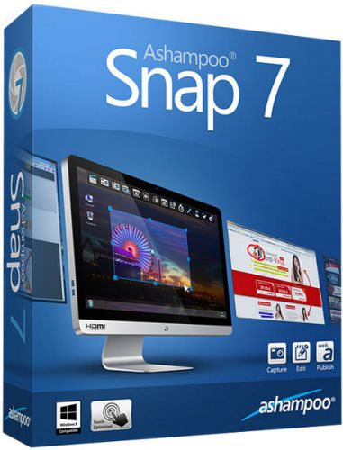
Para capturar imagem, áudio e movimento da tela do computador:
U$ 39,99 (sem validade)
Gratuito para testar
Grava a sua imagem (da webcam) ao mesmo tempo que grava a sua voz e a movimentação do mouse, tela do computador
Permite dar zoom em uma parte da tela
Pode ser usado para gravar um vídeo bloqueado
Pode gravar apenas uma região específica da tela do computador.

Slide 3
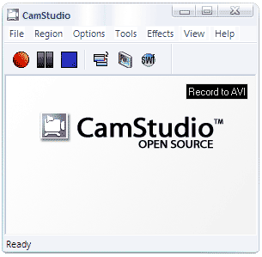

Para capturar imagem, áudio e movimento da tela do computador:

Slide 4
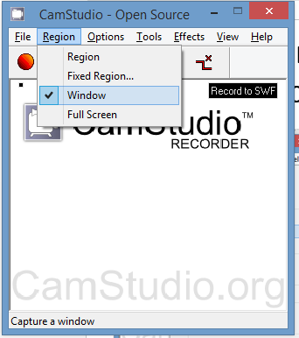
Para capturar imagem, áudio e movimento da tela do computador:
Em region (região), selecione:
  Region (região) para delimitar o espaço específico da tela do computador que será gravada;
  Fixar Region (Fixar região), para fornecer a altura e largura da região da tela do computador que deseja gravar;
  Window (Janela), para gravar apenas o que aparece nas janelas abertas do computador;
  Full Screen (Tela Cheia).

Slide 5
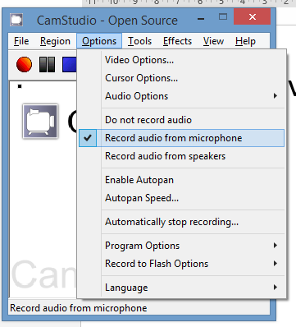
Para capturar imagem, áudio e movimento da tela do computador:
Em options (opções), selecione:
  Do not record audio (Não gravar áudio);
  Record audio from microfone (gravar áudio com o microfone);
  Record audio from speakers (gravar áudio com alto falante)

Slide 6
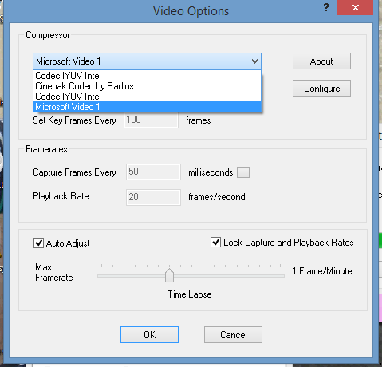
Para capturar imagem, áudio e movimento da tela do computador:
Em options (opções), selecione Vídeo Options... (opção de vídeo) e marque a opção Microsoft Vídeo 1.

Slide 7
Para capturar imagem, áudio e movimento da tela do computador:
Em options (opções) você também pode:
  Escolher o tempo que iniciará a gravação;
  Mudar a imagem, cor e tamanho do cursor do mouse ou não aparecer nenhum;
  Desativar/Ativar a função de conversão de formato de vídeo;
  ...

Slide 8
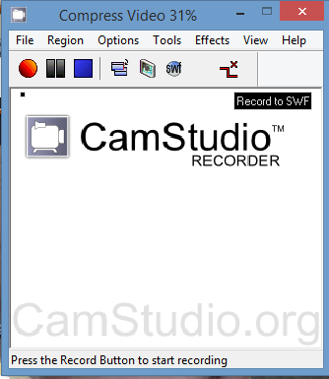
Ao finalizar o vídeo, pressionando no botão quadrado azul, a janela do programa irá exibir o percentual de salvamento.

Slide 9


Para editar os vídeos:

Slide 10
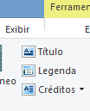
A opção título adiciona um fundo preto e um espaço para adicionar um texto qualquer o qual você pode alterar a animação.
Isso pode ser feito quantas vezes desejar.

Slide 11
A opção legenda adiciona um texto em uma parte específica do vídeo.
Isso pode ser feito várias vezes em vários momentos, ao longo do vídeo.
Você pode alterar a cor, fonte, tamanho e posição da legenda, além do tempo de duração.

Slide 12
A opção créditos adiciona no fim do vídeo, um fundo preto com uma caixa de texto para inserção de agradecimentos, nomes de pessoas participantes, etc.
A caixa de texto vai rolar para cima ou para baixo no tempo que desejar.
Pode escrever à vontade!

Slide 13
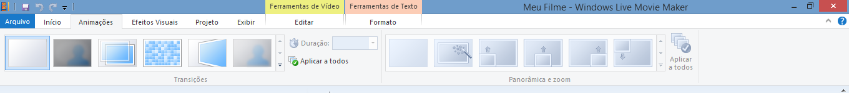
Em animações, na parte esquerda há as opções para mudar de slide (fotos, textos, vídeos).
Na parte direita há as animações para cada conteúdo do vídeo (fotos, textos).
Você pode escolher a duração de cada animação.

Slide 14
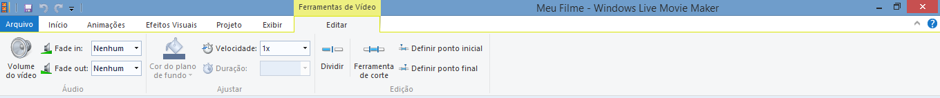
Em editar, você fazer edição de música e vídeo.
Ao editar um vídeo, você pode:
Dividir em várias partes;
Cortar o início, meio ou fim;
Mudar a velocidade;
Alterar o volume ou retirar o volume;
...

Slide 15
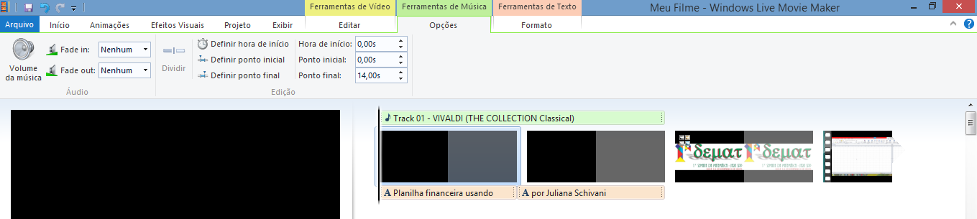
Ao editar uma música, você pode:
Dividir em várias partes;
Cortar o início, meio ou fim;
Mudar a velocidade;
Alterar o volume;
Definir em qual momento ela surgirá e desaparecerá;
Inserir mais de uma música;
...

Slide 16
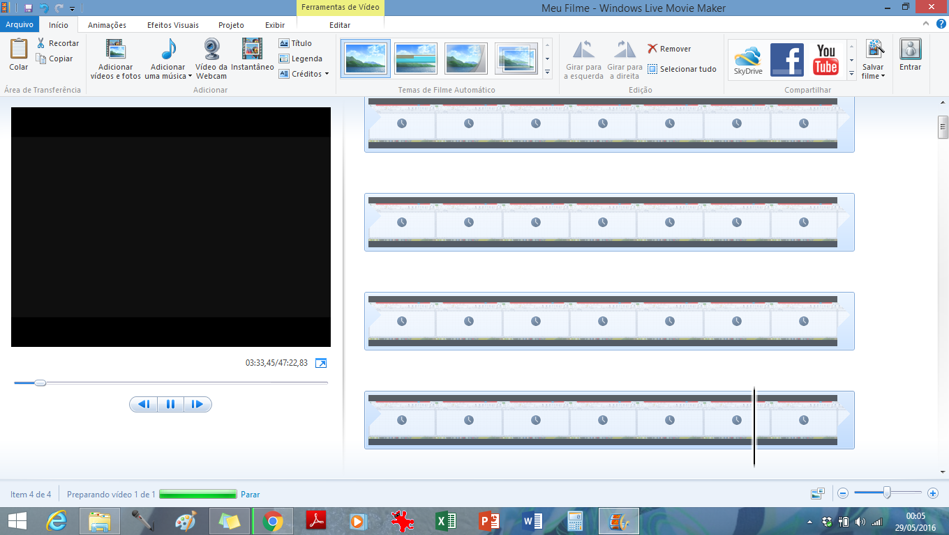

Slide 17
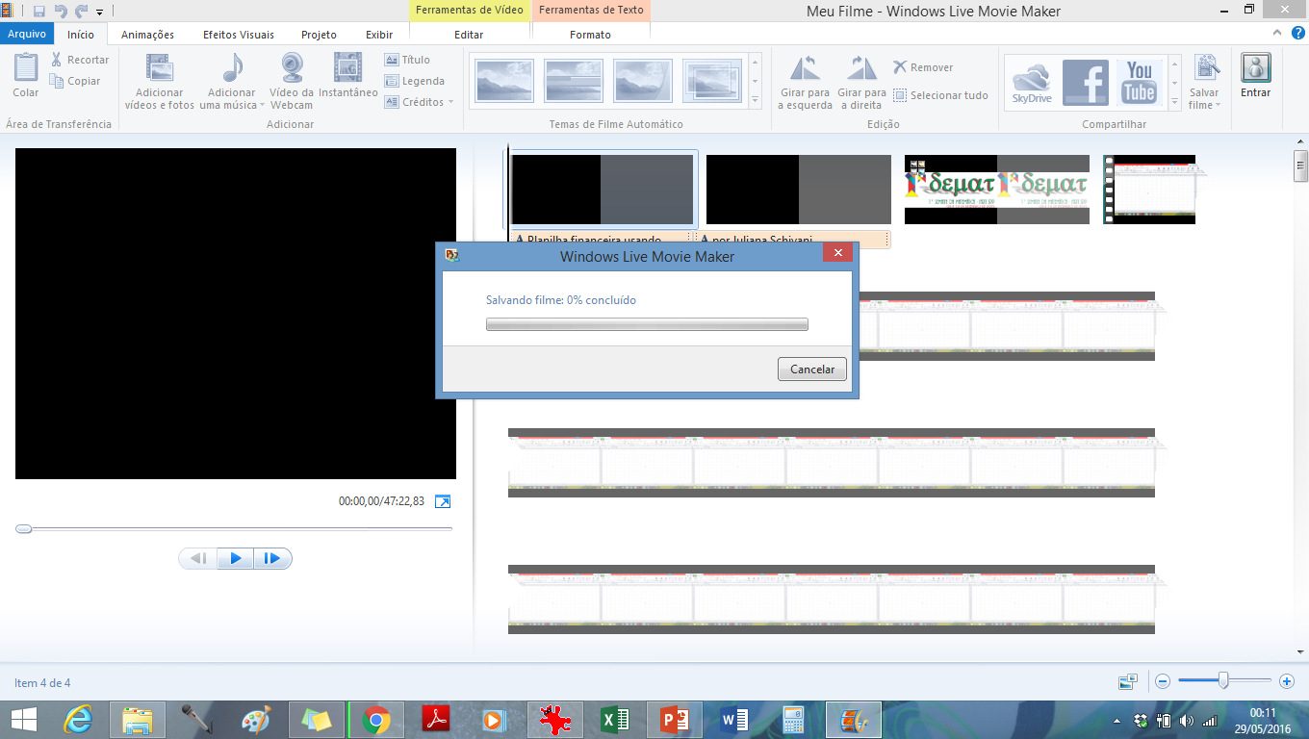

Slide 18
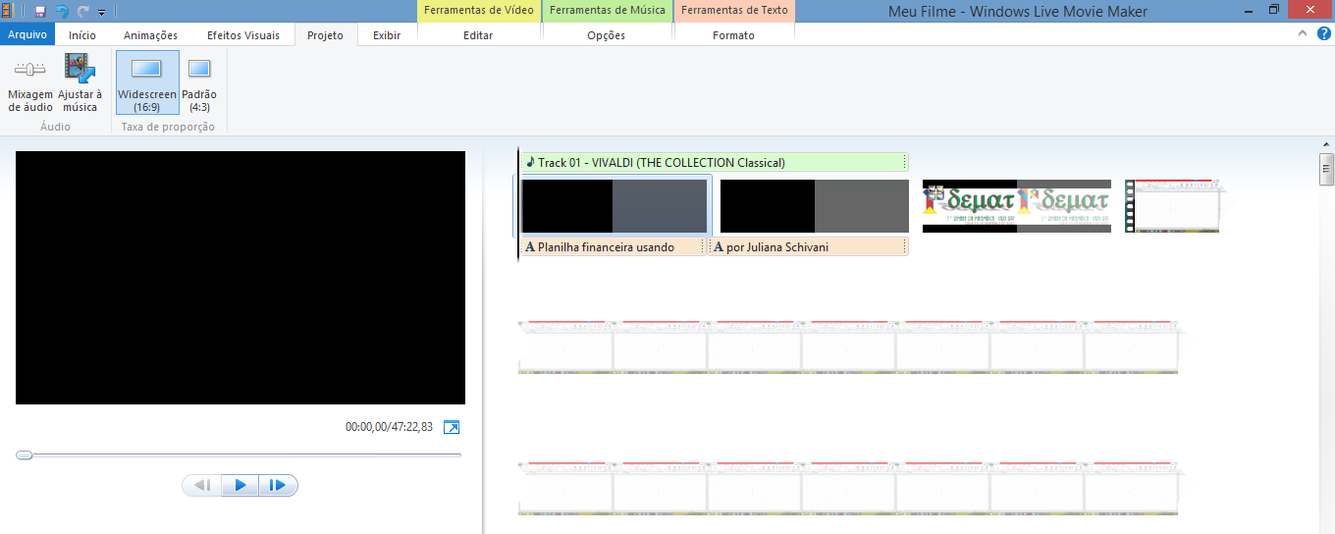
VISUALIZAÇÃO PRÉVIA DO PROJETO
Para apagar uma música, título, foto ou vídeo, basta clicar no conteúdo a ser apagado e pressionar DELETE.
MÚSICA
TÍTULOS
IMAGEM
VÍDEO

Slide 19
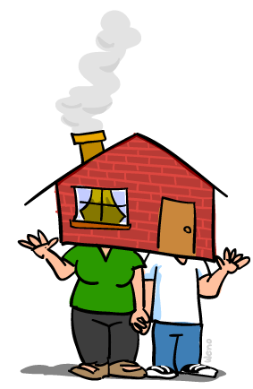
Em trio...
Fazer uma vídeo aula usando:
  Um software de captura de tela para gravar áudio e movimentos no computador, usando um software educacional*;
  Uma câmera fotográfica para gravar pelo menos um dos componentes do grupo;
  O moviemaker para editar e finalizar.
  Tema: área de estudo dos componentes do grupo
  Entrega: 06/06/2016 pelas nuvens

Slide 20
VÍDEOS: captura e edição
Profª Juliana Schivani

